Slide 1
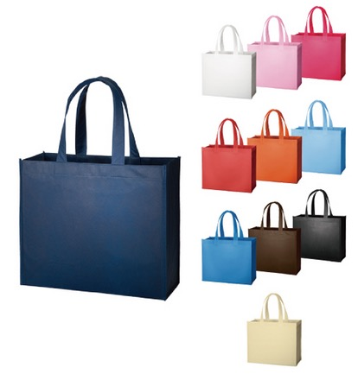
【提案書】
不織布スクエアトート
特徴
軽量で優れた耐久性が特徴の不織布素材を使用したスクエアトートです。カラーバリエーションも豊富ですので、展示会からショッパーまであらゆるシーンでご活用いただけます。
納期
納期スペース
仕様
素 材：不織布(PP)
サイズ：本体/約360×300×130mm、持ち手/約30×450mm
容 量：約14L
機 能：エコマーク認定第08101020号取得
備 考：レッド・オレンジ・ディープブルー・ブラウン・ナイトブラック・ベージュ
ピーチピンク・ロスティブルー・スカイブルー・ビビッドピンク・ナチュラルホワイト
お見積
お見積りスペース

